Slide 1
Django Debug Tool bar
By Clover

Slide 2
Django debug tool bar
一個可以透過面板顯示request/response相關資訊資訊的除錯工具。
DOC :
  https://django-debug-toolbar.readthedocs.io/en/1.4/
Github:
  https://github.com/django-debug-toolbar/django-debug-toolbar

Slide 3
Install
$ pip install django-debug-toolbar

Slide 4
Configuration
Django settings:
  DEBUG = True
  INSTALLED_APPS = (
  ………
  ‘django.contrib.staticfiles’,
  ………
  ‘debug_toolbar’,
  )
  STATIC_URL = ‘/static/’
  DEBUG_TOOLBAR_PATCH_SETTINGS = False
MIDDLEWARE_CLASSES = (
...
'debug_toolbar.middleware.DebugToolbarMiddleware',
...
)
INTERNAL_IPS = ('127.0.0.1',)
Debug toolbar不要自動去調整你的設定。
只有在這個IP才會顯示debug toolbar

Slide 5
Configuration
URLconf :
from django.conf import settings
from django.conf.urls import include, patterns, url
if settings.DEBUG:
import debug_toolbar
urlpatterns += patterns(
'', url(r'^__debug__/', include(debug_toolbar.urls)),
)
當django為debug 模式才加入這個url 設定

Slide 6
Configuration
DEBUG_TOOLBAR_PANELS: 設定要開啟哪些panels，寫在django settings.py內 (額～懶的看每個panel在幹啥，所以就全開吧！)
DEBUG_TOOLBAR_PANELS = [
'debug_toolbar.panels.versions.VersionsPanel',
'debug_toolbar.panels.timer.TimerPanel',
'debug_toolbar.panels.settings.SettingsPanel',
'debug_toolbar.panels.headers.HeadersPanel',
'debug_toolbar.panels.request.RequestPanel',
'debug_toolbar.panels.sql.SQLPanel',
'debug_toolbar.panels.staticfiles.StaticFilesPanel',
'debug_toolbar.panels.templates.TemplatesPanel',
'debug_toolbar.panels.cache.CachePanel',
'debug_toolbar.panels.signals.SignalsPanel',
'debug_toolbar.panels.logging.LoggingPanel',
'debug_toolbar.panels.redirects.RedirectsPanel',
]

Slide 7
Configuration
Panel options: 一樣寫在django settings.py，這邊我只設定三個選項，其餘功能在煩請詳閱文件。
CONFIG_DEFAULTS = {
'RENDER_PANELS': True,
'SHOW_COLLAPSED': True,
'SQL_WARNING_THRESHOLD': 100,
}
RENDER_PANELS:
    每個頁面都render panels，會讓django render 效率變慢，而且必須
    server要有提供multi-process。
SHOW_COLAPSED:
    讓panels有開闔效果。
SQL_WARNING_THRESHOLD:
    當SQL Query 超過設定時間時(milliseconds) 在panels資訊中高亮顯示這行Query

Slide 8
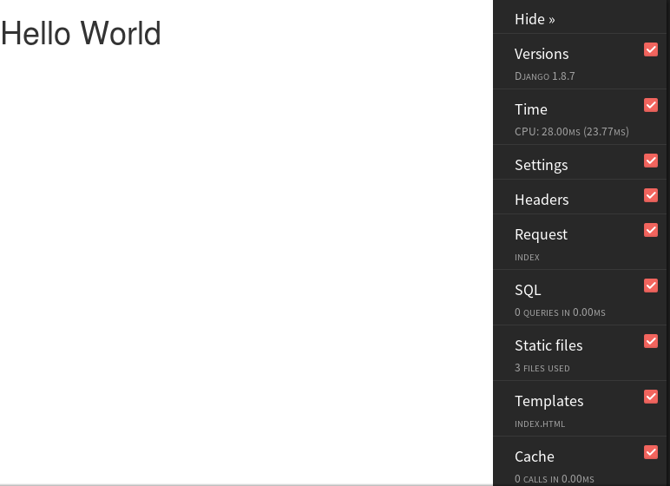
Run
恭喜！！

Slide 9
報告～完全沒有畫面！
先確認django 是否有正常運作。(url, views...etc)
Debug Toolbar ：
  Debug = True 下才會顯示，並且網頁minetype response為 text/html 或application/xhtml+xml 並且網頁html code結尾為</body>
Middleware 沒有正常運作：
  把debug toolbar 放到response 或encode之後。
  懶人法~擺到最後面。

